Slide 1
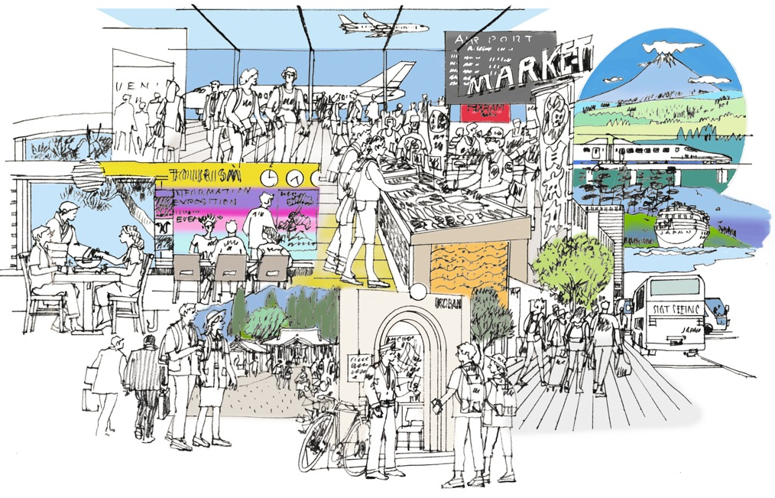
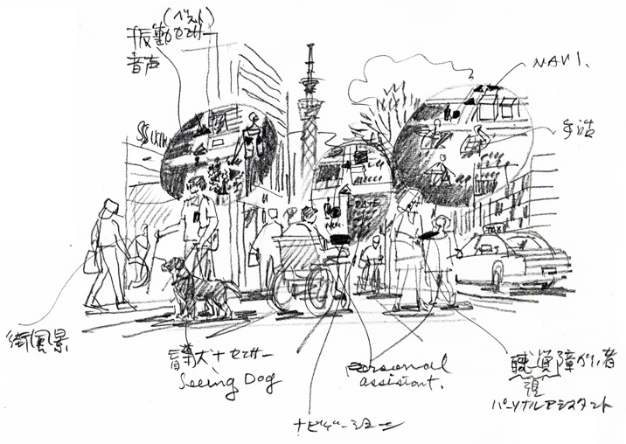
実証テーマ案イメージスケッチ（ラフ）
資料７
外国人旅行者受入環境整備
障がい者への理解・環境整備

Slide 2
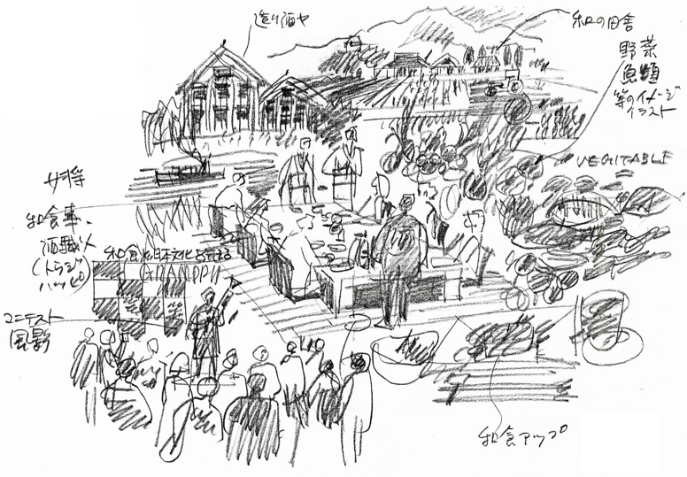
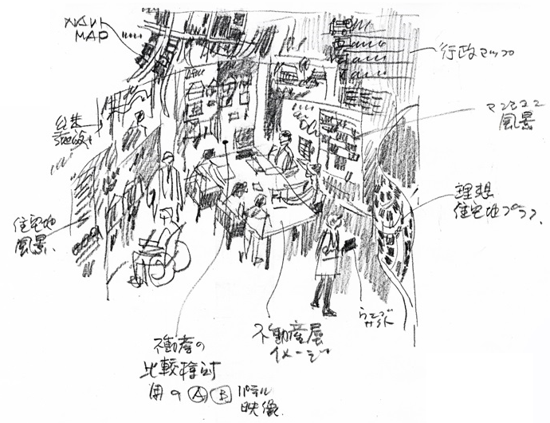
海外への和食や食文化のPR
都市イメージ向上・転入促進

Slide 3
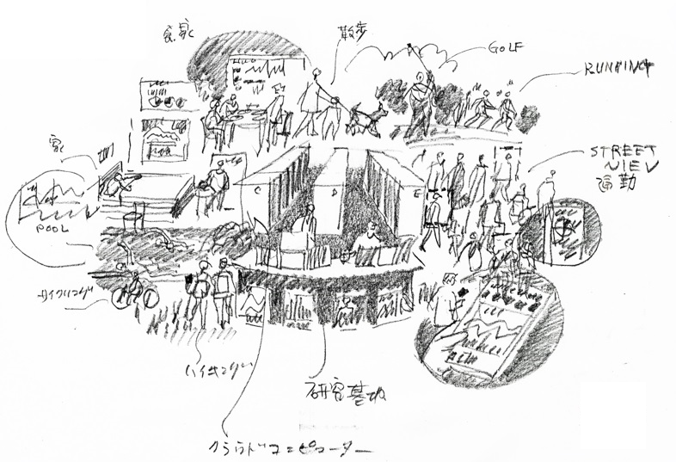
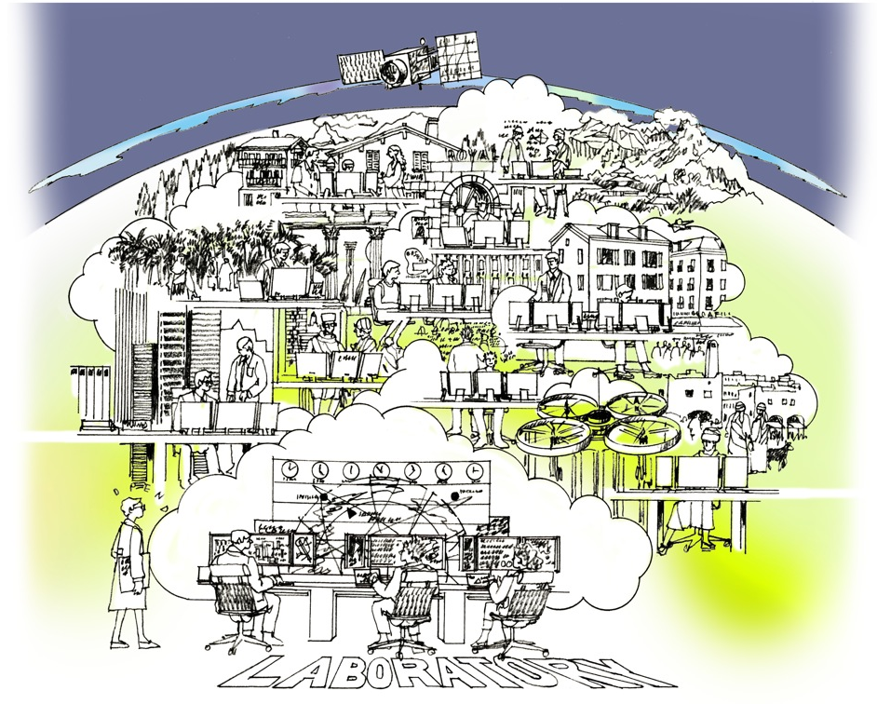
ヘルスケア
産業・技術開発

Slide 4
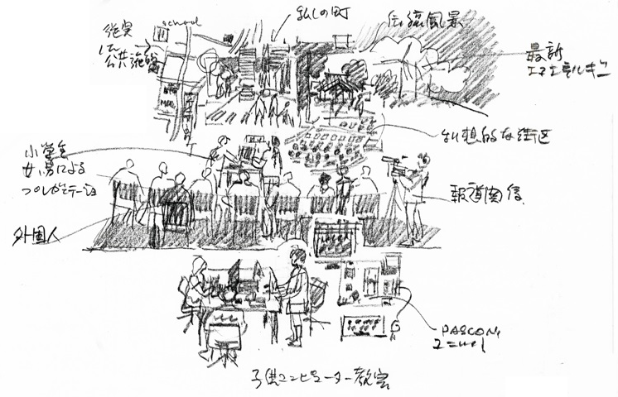
教育・人材育成

